Slide 1
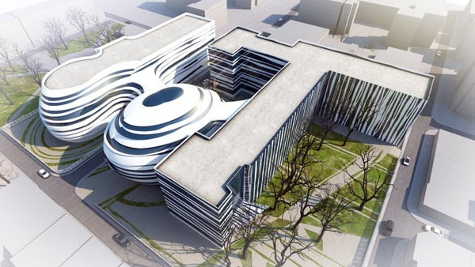
Анализ на резултатите от проведена анкета сред завършилите специалност “Дентална медицина” в Медицински Университет Варна (2017-2018г.)

Slide 2
Цел на презентацията:
Тази презентация представлява извадка с въпроси от анонимно анкетно допитване проведено сред студенти завършили специалност “Дентална медицина” в Медицински Университет - Варна.
В настоящата презентация са включени данни само от най-актуалните въпроси, които предоставят информация относно мотивите за кандидатстване в специалността, очакванията и впечатленията на студентите, както и оценката, която завършилите специалност “Дентална медицина” са изградили за качеството на учебния процес през годините на обучение в Медицински Университет - Варна.

Slide 3
Брой анкетирани: 37

Slide 5
Обучението отговори ли на Вашите очаквания?

Slide 6
Познавате ли възможностите за следдипломно обучение, които МУ-Варна ви предоставя?

Slide 7
Владеят ли преподавателите свободно преподавания материал или са обвързани с теоретичните си бележки?

Slide 8
Посещавахте ли лекции по време на следването си?

Slide 9
Преподавателите използват ли достатъчно учебно-технически средства за онагледяване на учебния материал?

Slide 10
Привлечени ли бяхте в научноизследователска дейност към някоя катедра?

Slide 11
Как оценявате нивото на качеството на подготовката Ви през учебния процес на някои основни дисциплини? (по шестобалната система)

Slide 12
По време на следването си в МУ-Варна имахте ли възможност да ползвате:

Slide 13
Как оценявате осигуреността на учебни материали, учебници, ръководства и електронни носители в библиотеката на МУ?

Slide 14
Според Вас как може да се подобри практическата подготовка на студентите по Дентална медицина?

Slide 15
Как оценявате подготовката по време на стажа? (по шестобалната система)

Slide 16
По време на държавния стаж обучаваха ли Ви на самостоятелна работа или участие в някои практически дейности?

Slide 17
Кой Ви обучаваше по време на стажа?

Slide 18
По време на обучението си имахте ли възможност за самостоятелна работа?

Slide 19
Считате ли, че обучението и квалификацията, които МУ-Варна Ви дава, Ви правят конкурентоспособни?

Slide 20
Моля, посочете Вашата оценка (по шестобалната система).

